Slide 1


Obchodní akademie, Střední odborná škola a Jazyková škola s právem státní jazykové zkoušky,
Hradec Králové
Autor: | Mgr. Lenka Marková
Název materiálu: | VY_32_INOVACE_1_ROVNICE_14 Jednoduché exponenciální rovnice
Téma sady: | Rovnice
Obor, ročník: | Ekonomické lyceum a obchodní akademie, 2. a 4. ročník
Datum vytvoření: | listopad 2013
Anotace: | Početní řešení jednoduchých exponenciálních rovnic
Metodický obsah: | Výklad nového učiva, příklady na procvičení, ve 4. ročníku k opakování učiva. Prezentace je určena jako podklad pro výklad v hodině, ale i k samostudiu formou e-learningu.

Slide 2

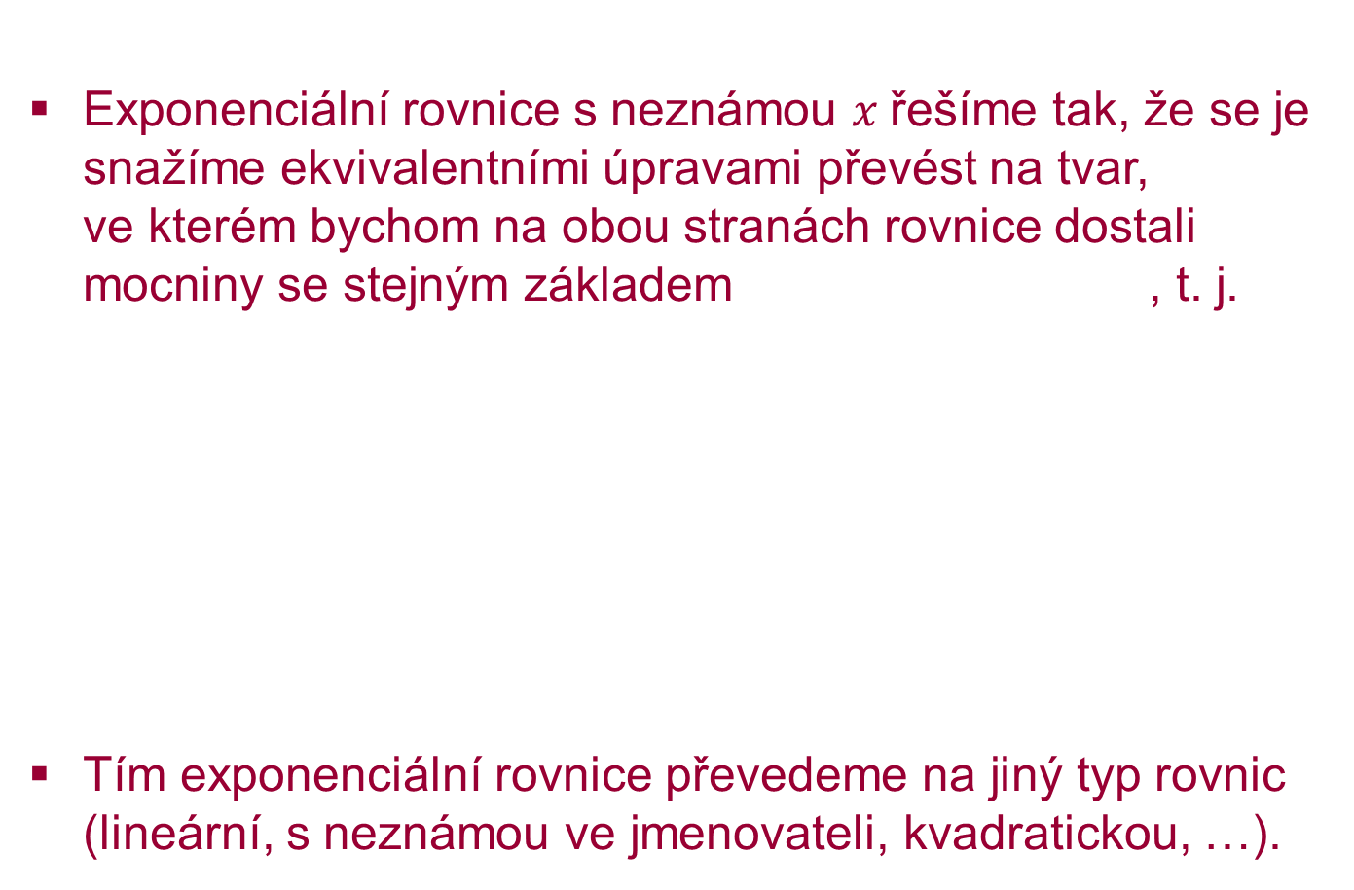
Jednoduché exponenciální rovnice
Exponenciální rovnice s neznámou $x$řešíme tak, že se je snažíme ekvivalentními úpravami převést na tvar, ve kterém bychom na obou stranách rovnice dostali mocniny se stejným základem , t. j.
Tím exponenciální rovnice převedeme na jiný typ rovnic (lineární, s neznámou ve jmenovateli, kvadratickou, …).
$a ∈\left(0, 1\right)∪\left(1, ∞\right)$
$a^{f\left(x\right)}=a^{g\left(x\right) } f\left(x\right)=g\left(x\right)$
základy mocnin se sobě rovnají
musí se sobě rovnat exponenty

Slide 3








A. Exponenciální rovnice, které lze převést na stejný základ mocniny
Při řešení těchto rovnic využíváme pravidla pro počítání s mocninami:
$a^{f\left(x\right)}=a^{g\left(x\right) } f\left(x\right)=g\left(x\right)$
Pro přípustné hodnoty proměnných $a, b, r,s$ platí:
$$a^{r}∙a^{s}=a^{r+s}$$
$$\frac{a^{r}}{a^{s}}=a^{r−s}$$
$$a^{−r}=\frac{1}{a^{r}}$$
$${\left(a^{r}\right)}^{s}=a^{r∙s}$$
$$a^{0}=1$$
$${\left(ab\right)}^{r}=a^{r}∙b^{r}$$
$${\left(\frac{a}{b}\right)}^{r}=\frac{a^{r}}{b^{r}}$$

Slide 4



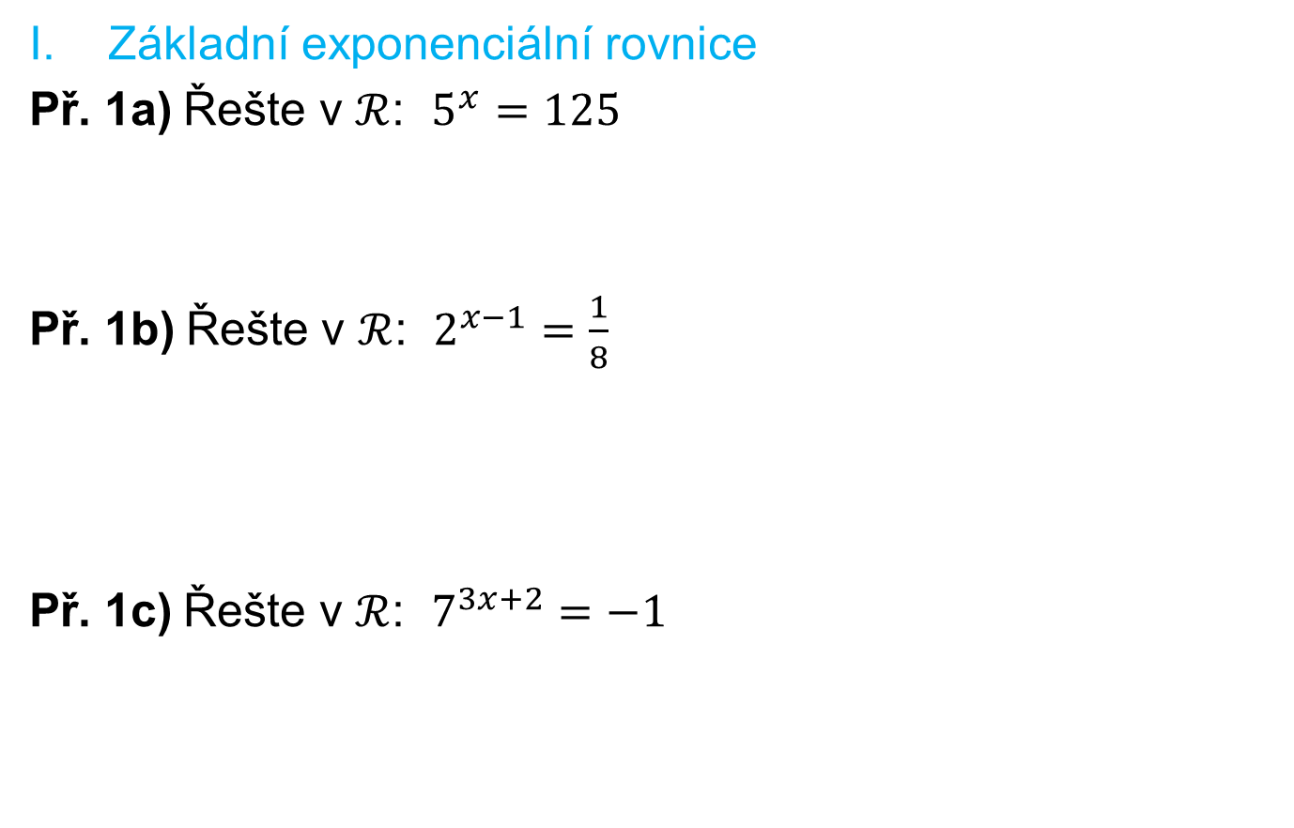

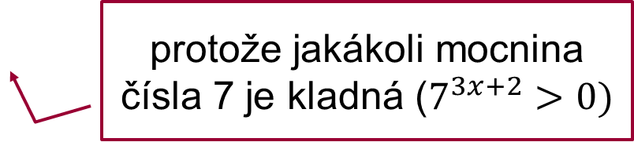




A. Exponenciální rovnice, které lze převést na stejný základ mocniny
Základní exponenciální rovnice
Př. 1a) Řešte v $ℛ$: $5^{x}=125$
Př. 1b) Řešte v $ℛ$: $2^{x−1}=\frac{1}{8}$
Př. 1c) Řešte v $ℛ$: $7^{3x+2}=−1$
$$5^{x}=5^{3}$$
$$x=3$$
$$𝒦=\{3\}$$
$$2^{x−1}=2^{−3}$$
$$x−1=−3$$
$$x=−2$$
$$𝒦=\{−2\}$$
$$𝒦=\{ \}$$
protože jakákoli mocnina čísla 7 je kladná ($7^{3x+2}>0)$

Slide 5



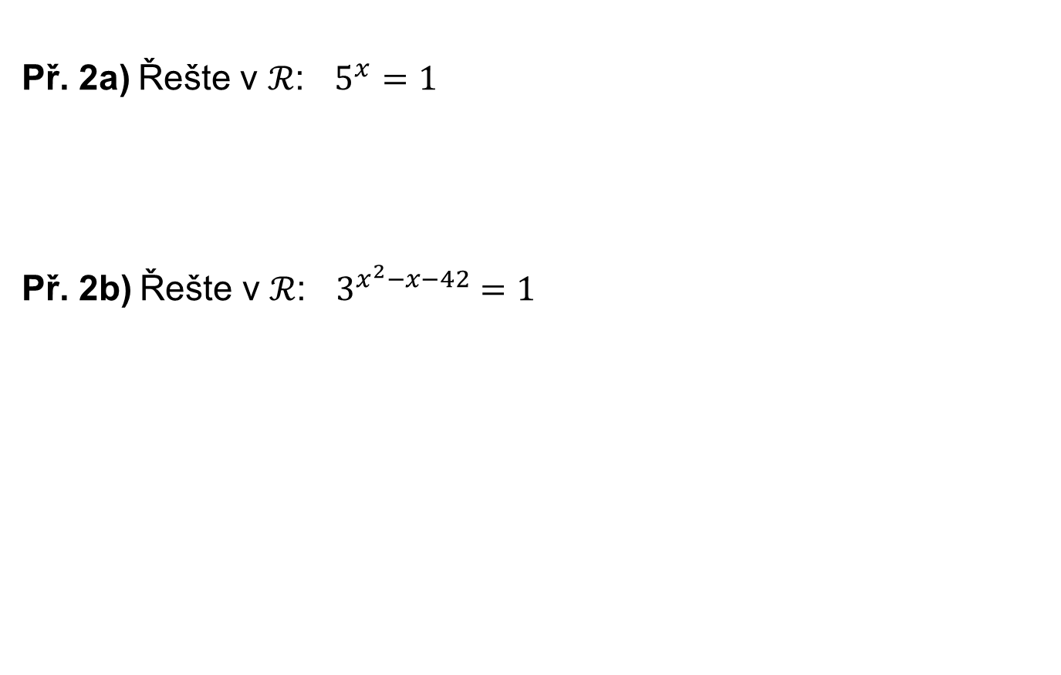





A. Exponenciální rovnice, které lze převést na stejný základ mocniny
Př. 2a) Řešte v $ℛ$: $5^{x}=1$
Př. 2b) Řešte v $ℛ$: $3^{x^{2}−x−42}=1$
$$5^{x}=5^{0}$$
$$x=0$$
$$𝒦=\{0\}$$
$$3^{x^{2}−x−42}=3^{0}$$
$$x^{2}−x−42=0$$
$$\left(x−7\right)\left(x+6\right)=0$$
$$x_{1}=7 ∨ x_{2}=−6$$
$$𝒦=\{−6, 7\}$$

Slide 6





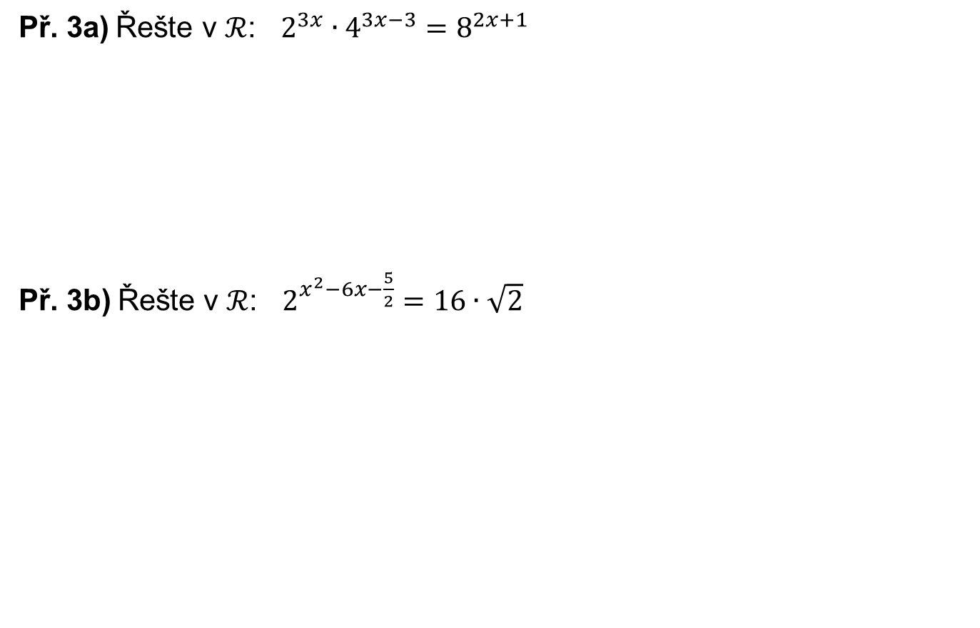
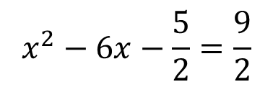







A. Exponenciální rovnice, které lze převést na stejný základ mocniny
Př. 3a) Řešte v $ℛ$: $2^{3x}∙4^{3x−3}=8^{2x+1}$
Př. 3b) Řešte v $ℛ$: $2^{x^{2}−6x−\frac{5}{2}}=16∙\sqrt{2}$
$$2^{3x}∙2^{6x−6}=2^{6x+3}$$
$$2^{9x−6}=2^{6x+3}$$
$$9x−6=6x+3$$
$$3x=9$$
$$x=3$$
$$𝒦=\{3\}$$
$$2^{x^{2}−6x−\frac{5}{2}}=2^{4}∙2^{\frac{1}{2}}$$
$$2^{x^{2}−6x−\frac{5}{2}}=2^{\frac{9}{2}}$$
$$x^{2}−6x−\frac{5}{2}=\frac{9}{2}$$
$$x^{2}−6x−7=0$$
$$\left(x−7\right)\left(x+1\right)=0$$
$$x_{1}=7 ∨ x_{2}=−1$$
$$𝒦=\{7,−1\}$$

Slide 7



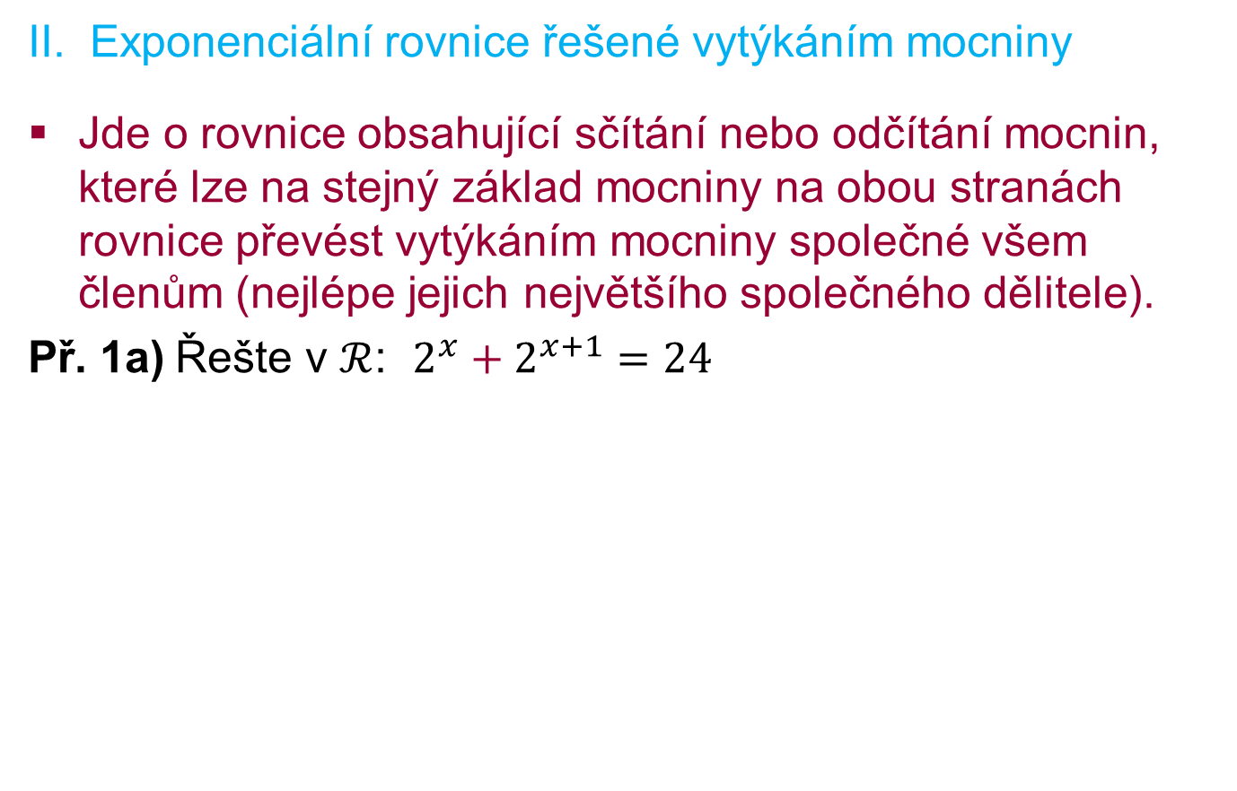
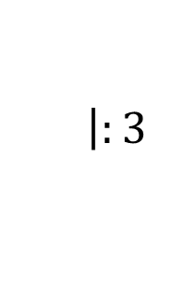
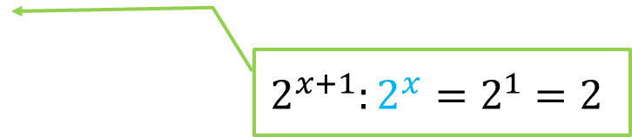

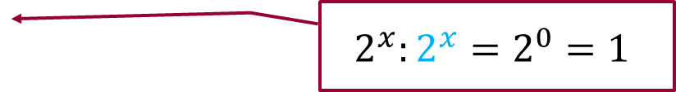


A. Exponenciální rovnice, které lze převést na stejný základ mocniny
II. Exponenciální rovnice řešené vytýkáním mocniny
Jde o rovnice obsahující sčítání nebo odčítání mocnin, které lze na stejný základ mocniny na obou stranách rovnice převést vytýkáním mocniny společné všem členům (nejlépe jejich největšího společného dělitele).
Př. 1a) Řešte v $ℛ$: $2^{x}+2^{x+1}=24$
z obou členů vytkneme jejich největšího společného dělitele, což je mocnina s nejmenším exponentem
$$2^{x}\left(1+2\right)=24$$
$$2^{x}:2^{x}=2^{0}=1$$
$$2^{x}∙3=24$$
$$\left|:3\right.$$
teprve nyní půjde obě strany rovnice převést na stejný základ mocniny
$$2^{x}=8$$
$$2^{x+1}:2^{x}=2^{1}=2$$
$$2^{x}=2^{3}$$
$$x=3$$
$$𝒦=\{ 3\}$$

Slide 8

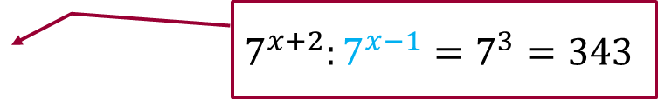






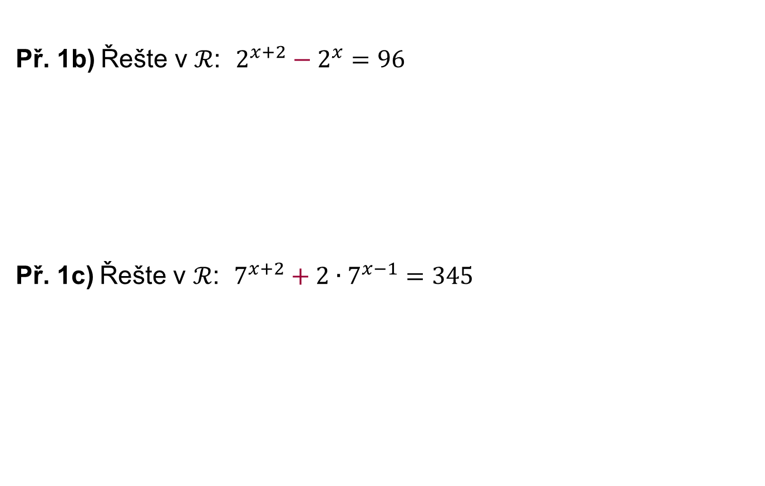
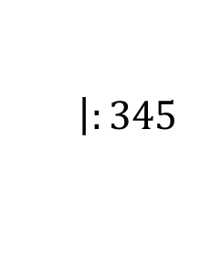

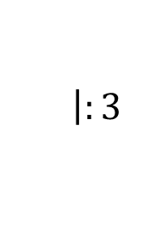
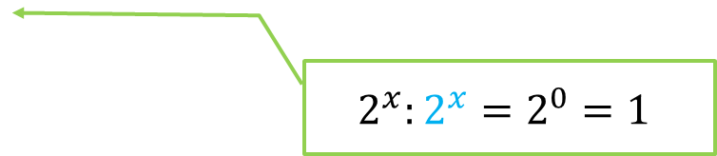


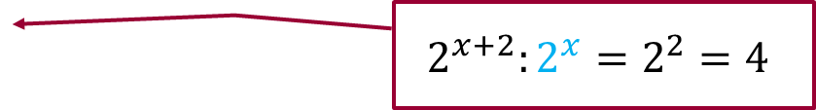



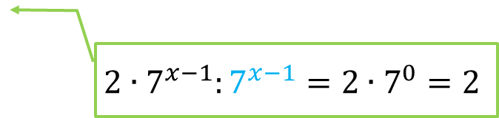
A. Exponenciální rovnice, které lze převést na stejný základ mocniny
Př. 1b) Řešte v $ℛ$: $2^{x+2}−2^{x}=96$
Př. 1c) Řešte v $ℛ$: $7^{x+2}+2∙7^{x−1}=345$
$$2^{x}\left(4−1\right)=96$$
$$2^{x+2}:2^{x}=2^{2}=4$$
$$2^{x}∙3=96$$
$$\left|:3\right.$$
$$2^{x}=32$$
$$2^{x}:2^{x}=2^{0}=1$$
$$2^{x}=2^{5}$$
$$x=5$$
$$𝒦=\{5\}$$
$$7^{x−1}\left(343+2\right)=345$$
$$7^{x+2}:7^{x−1}=7^{3}=343$$
$$7^{x−1}∙345=345$$
$$\left|:345\right.$$
$$7^{x−1}=1$$
$${2∙7}^{x−1}:7^{x−1}={2∙7}^{0}=2$$
$$7^{x−1}=7^{0}$$
$$x−1=0$$
$$x=1$$
$$𝒦=\{1\}$$

Slide 9

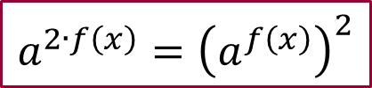
A. Exponenciální rovnice, které lze převést na stejný základ mocniny
Exponenciální rovnice řešené substitucí vedoucí na kvadratickou rovnici
Jde o rovnice obsahující sčítání nebo odčítání mocnin, které lze převést na stejný základ mocniny, přitom jedna z dvojice mocnin bude mít dvojnásobný exponent.
Pro zjednodušení výpočtu užijeme substituci mocniny, pomocí které budeme počítat kvadratickou rovnici a po ní následně základní exponenciální rovnice.
$${a^{2∙f\left(x\right)}=\left(a^{f\left(x\right)}\right)}^{2}$$
exponenty mocniny se násobí, pokud ji umocňujeme
substituce:
$${y=a}^{f\left(x\right)}$$

Slide 10





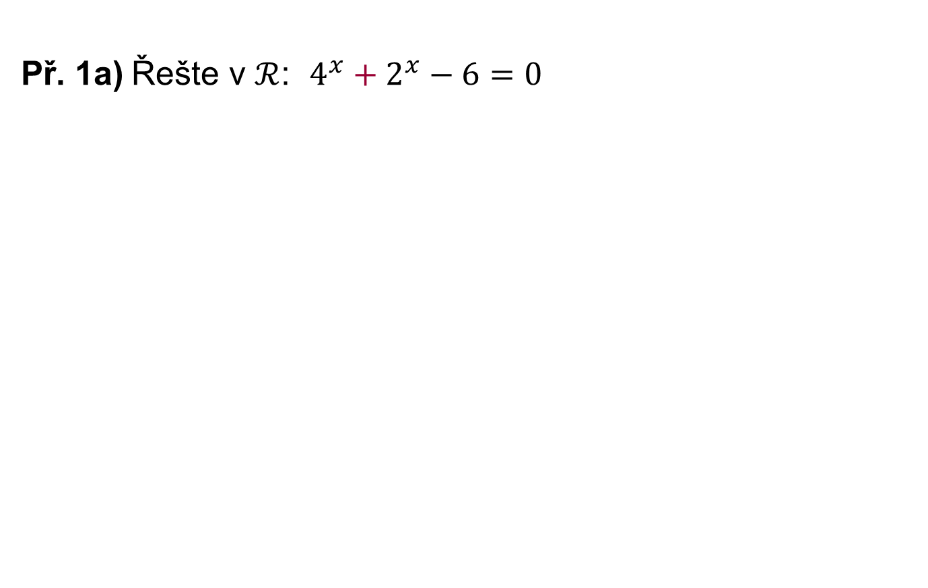






A. Exponenciální rovnice, které lze převést na stejný základ mocniny
Př. 1a) Řešte v $ℛ$: $4^{x}+2^{x}−6=0$
$${\left(2^{2}\right)}^{x}+2^{x}−6=0$$
$${\left(2^{x}\right)}^{2}+2^{x}−6=0$$
subst.: $y=2^{x}$
$$y^{2}+y−6=0$$
vracíme se zpět k substituci
$$\left(y−2\right)\left(y+3\right)=0$$
$y_{1}=2 ∨ y_{2}=−3$
$$2^{x}=2$$
$$2^{x}=−3$$
$$x=1$$
$$\{ \}$$
$$𝒦=\{1\}$$
protože jakákoli mocnina čísla 2 je kladná

Slide 11

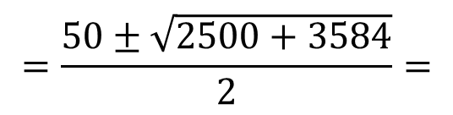



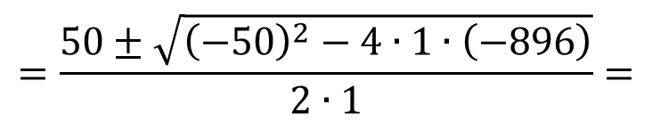




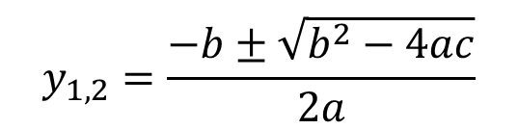





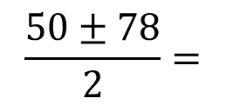
A. Exponenciální rovnice, které lze převést na stejný základ mocniny
Př. 1b) Řešte v $ℛ$: $2^{4x}−50∙2^{2x}=896$
$${\left(2^{2x}\right)}^{2}−50∙2^{2x}−896=0$$
subst.: $y=2^{2x}$
$$y^{2}−50y−896=0$$
$$y_{1,2}=\frac{−b±\sqrt{b^{2}−4ac}}{2a}$$
$$=\frac{50±\sqrt{{\left(−50\right)}^{2}−4∙1∙\left(−896\right)}}{2∙1}=$$
$$=\frac{50±\sqrt{2500+3584}}{2}=$$
$$\frac{50±78}{2}=$$
vracíme se zpět k substituci
$${ y}_{1}=64$$
$${ y}_{2}=−14$$
$$2^{2x}=64$$
$$2^{2x}=−14$$
$$2^{2x}=2^{6}$$
$$\{ \}$$
$$2x=6$$
$$x=3$$
$$𝒦=\{3\}$$

Slide 12


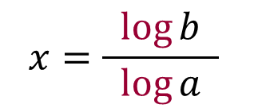





B. Exponenciální rovnice, které nelze převést na stejný základ mocniny
Některé exponenciální rovnice nelze převést na tvar, ve kterém bychom na obou stranách rovnice dostali mocniny se stejným základem.
obě strany rovnice zlogaritmujeme
Exponenciální rovnice, které lze ekvivalentními úpravami převést na tvar
Je-li , rovnici zlogaritmujeme:
$$a^{x}=b$$
$a ∈\left(0, 1\right)∪\left(1, ∞\right), b∈ℛ$
$$b>0$$
Je-li ,
$$b≤0$$
$$\log{a^{x}}=\log{b }$$
rovnice nemá řešení
$$x∙\log{a}=\log{b }$$
$$x=\frac{\log{b}}{ \log{a} }$$
$$=\log_{a}{b}$$

Slide 13



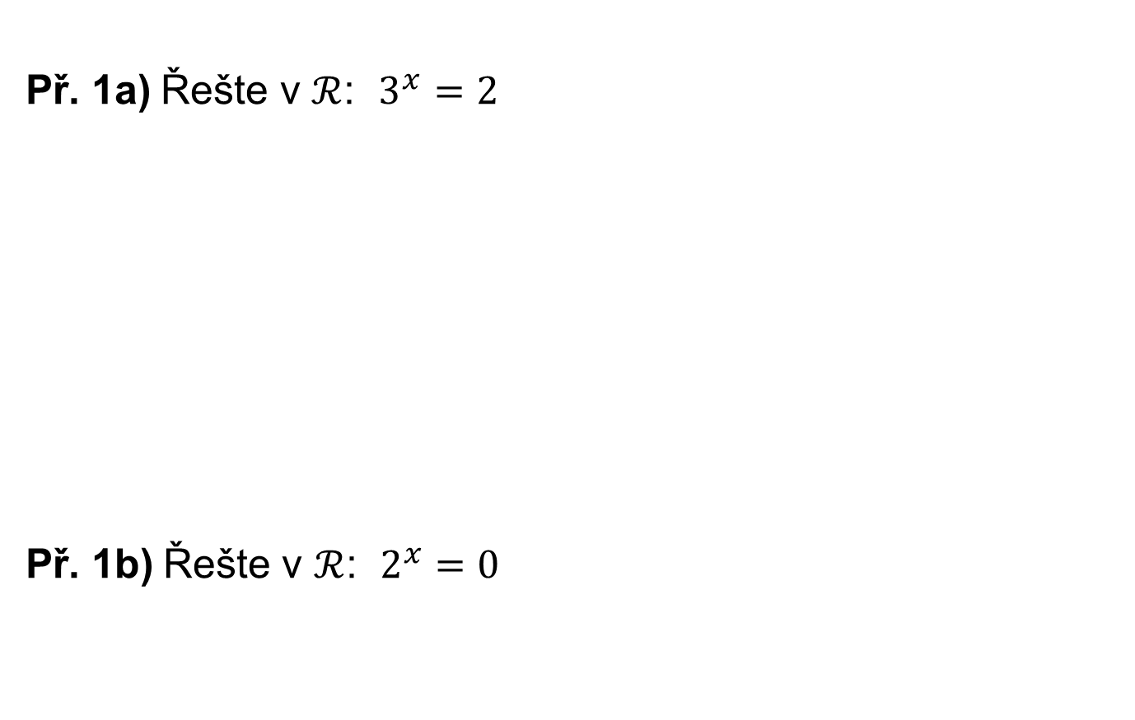



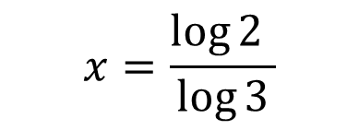

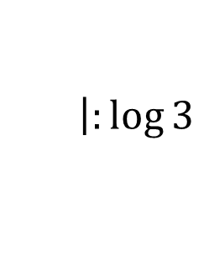
B. Exponenciální rovnice, které nelze převést na stejný základ mocniny
Př. 1a) Řešte v $ℛ$: $3^{x}=2$
Př. 1b) Řešte v $ℛ$: $2^{x}=0$
$$3^{x}=2$$
$$\log{3^{x}}=\log{2 }$$
$$x∙\log{3}=\log{2 }$$
$$\left|:\log{3}\right.$$
$$x=\frac{\log{2 }}{\log{3}}$$
$$x=\log_{3}{2}$$
$$x≐0,6309$$
$$𝒦=\{0,6309\}$$
protože jakákoli mocnina čísla 2 je kladná
$$𝒦=\{ \}$$

Slide 14
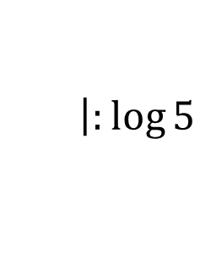


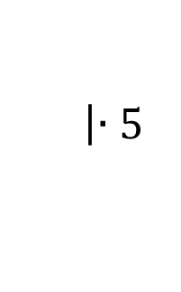
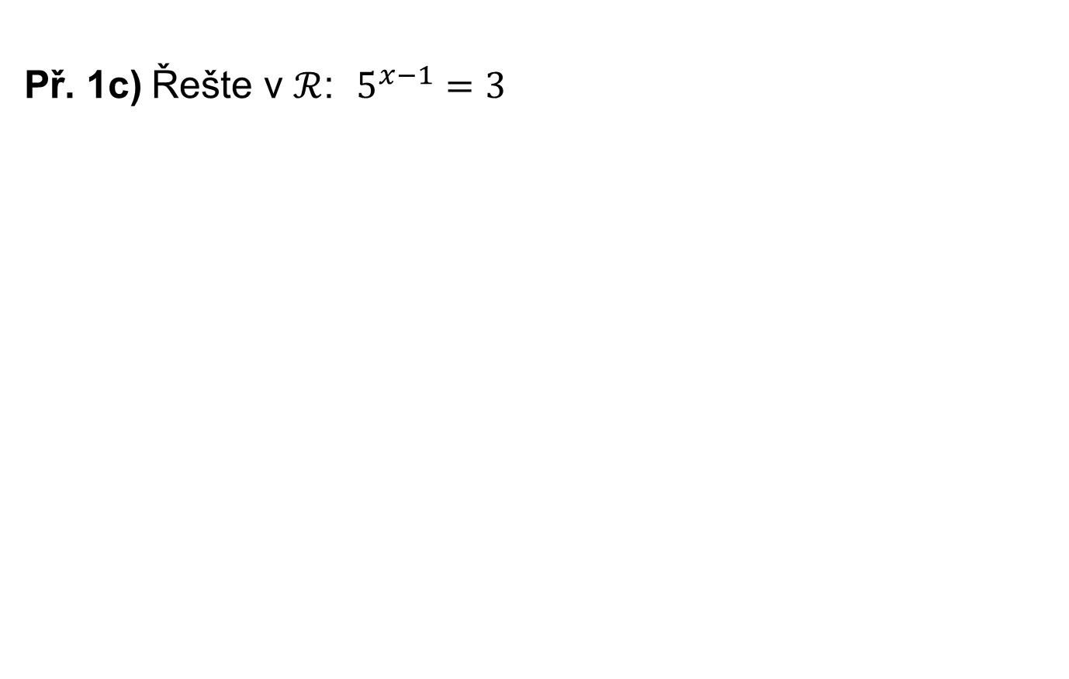

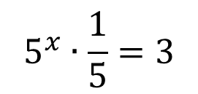



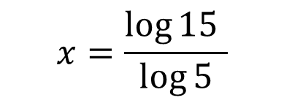
B. Exponenciální rovnice, které nelze převést na stejný základ mocniny
Př. 1c) Řešte v $ℛ$: $5^{x−1}=3$
$$5^{x}∙\frac{1}{5}=3$$
$$\left|∙5\right.$$
$$5^{x}=15$$
$$\log{5^{x}}=\log{15 }$$
$$x∙log{5}=\log{\text{15} }$$
$$\left|:\log{5}\right.$$
$$x=\frac{\log{\text{15} }}{\log{5}}$$
$$x=\log_{5}{15}$$
$$x≐1,6826$$
$$𝒦=\{1,6826\}$$

Slide 15




B. Exponenciální rovnice, které nelze převést na stejný základ mocniny
Exponenciální rovnice, které lze ekvivalentními
úpravami převést na tvar
Rovnici zlogaritmujeme:
$$a^{f\left(x\right)}=b^{g\left(x\right)}$$
$a, b∈\left(0, 1\right)∪\left(1, ∞\right)$
$$\log{a^{f\left(x\right)}}=\log{b^{g\left(x\right)}}$$
$$f\left(x\right)∙\log{a}=g\left(x\right)∙\log{b }$$

Slide 16
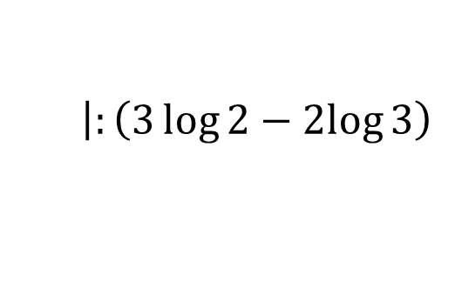



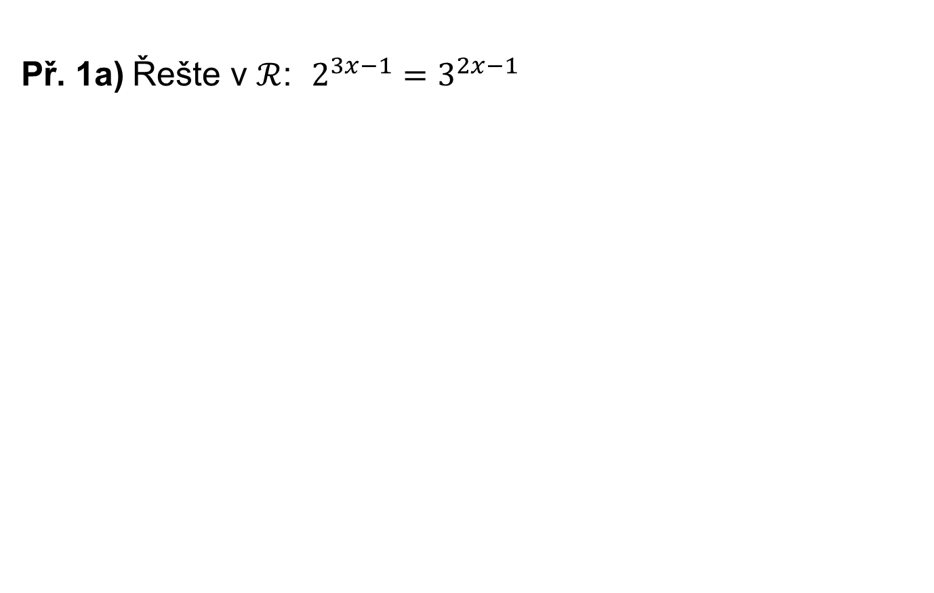





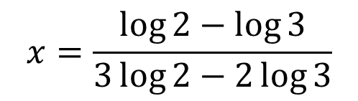
B. Exponenciální rovnice, které nelze převést na stejný základ mocniny
Př. 1a) Řešte v $ℛ$: $2^{3x−1}=3^{2x−1}$
$$2^{3x−1}=3^{2x−1}$$
$$\log{2^{3x−1}}=\log{3^{2x−1} }$$
$$\left(3x−1\right)∙\log{2}=\left(2x−1\right)∙log{3 }$$
$$3x∙\log{2}−\log{2}=2x∙\log{3}−log{3 }$$
$$3x∙\log{2}−2x∙\log{3}=\log{2}−log{3 }$$
$$x\left(3\log{2}−2\log{3}\right)=\log{2}−log{3 }$$
$$\left|:\left(3\log{2}−2log{3}\right)\right.$$
$$x=\frac{\log{2−\log{3}}}{3\log{2}−2\log{3}}$$
$$x≐3,4425$$
$$𝒦=\{3,4425\}$$

Slide 17
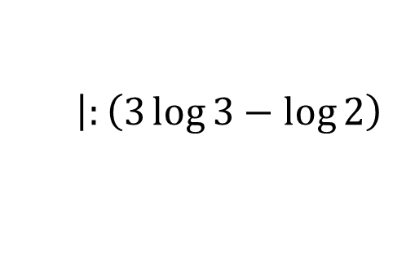




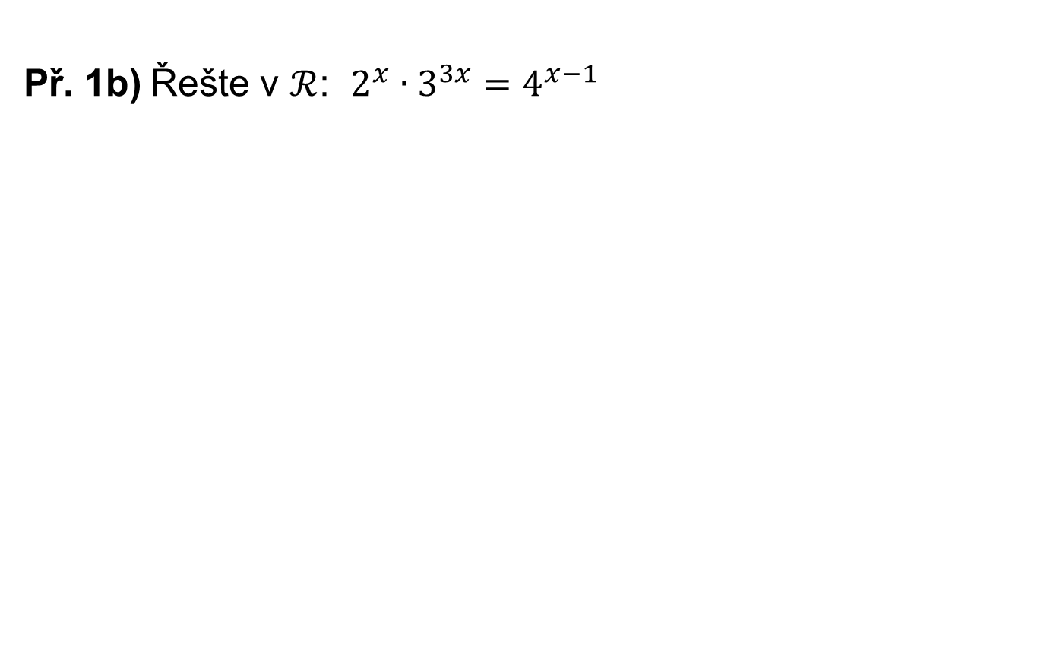



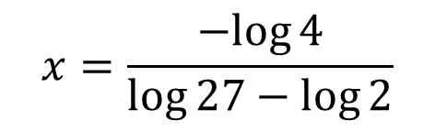


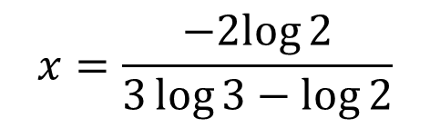
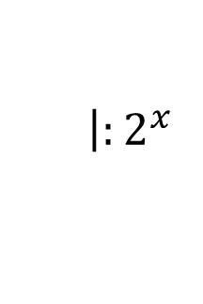
B. Exponenciální rovnice, které nelze převést na stejný základ mocniny
Př. 1b) Řešte v $ℛ$: $2^{x}∙3^{3x}=4^{x−1}$
$$2^{x}∙3^{3x}=2^{2x−2}$$
$$\left|:2^{x}\right.$$
$$3^{3x}=2^{x−2}$$
$$\log{3^{3x}}=\log{2^{x−2} }$$
$$3x∙\log{3}=\left(x−2\right)∙log{2 }$$
$$3x∙\log{3}=x∙\log{2}−2∙log{2 }$$
$$3x∙\log{3}−x∙\log{2}=−2log{2}$$
$$x\left(3\log{3}−\log{2}\right)=−2log{2}$$
$$\left|:\left(3\log{3}−log{2}\right)\right.$$
$$x=\frac{−2log{2}}{3\log{3}−\log{2}}$$
$$x=\frac{−log{4}}{\log{27}−\log{2}}$$
$$x≐−0,5326$$
$$𝒦=\{−0,5326\}$$

Slide 18


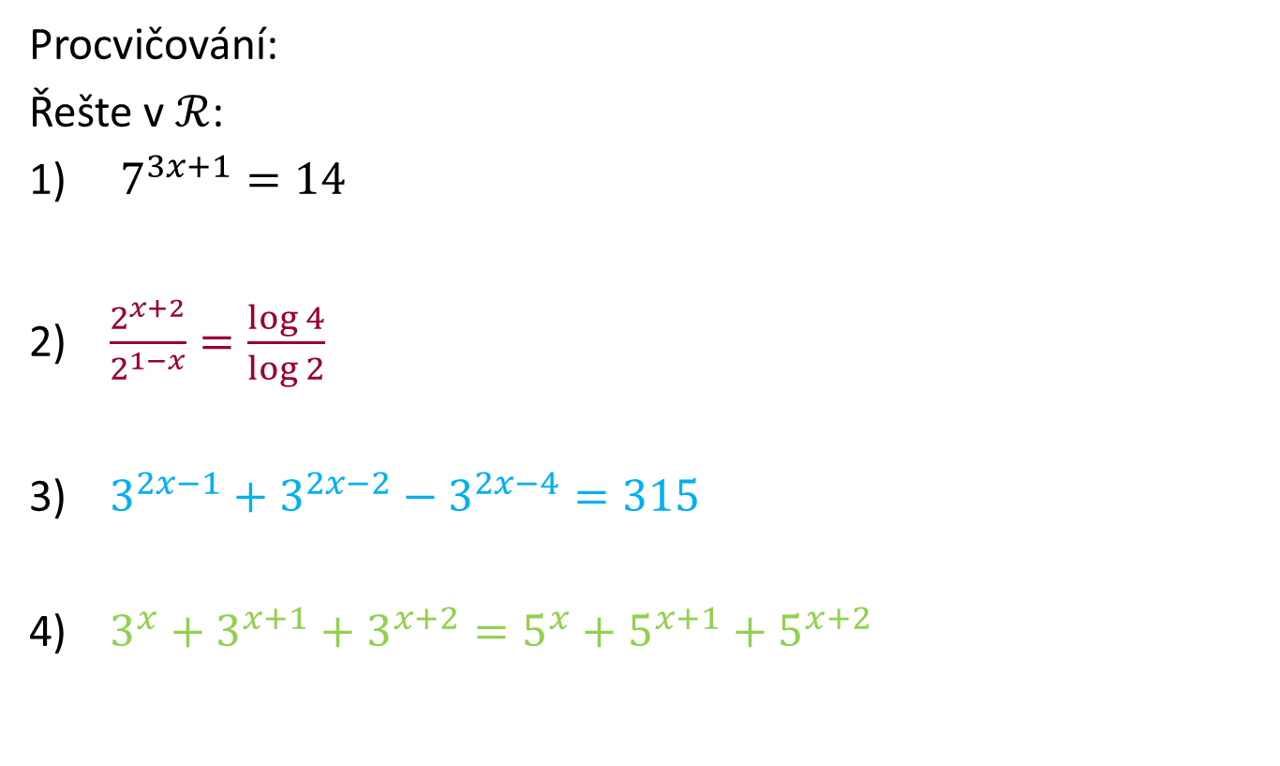


Jednoduché exponenciální rovnice
Procvičování:
Řešte v $ℛ$:
$7^{3x+1}=14$
$\frac{2^{x+2}}{2^{1−x}}=\frac{\log{4}}{\log{2}}$
$3^{2x−1}+3^{2x−2}−3^{2x−4}=315$
$3^{x}+3^{x+1}+3^{x+2}=5^{x}+5^{x+1}+5^{x+2}$
$$𝒦=\left\{0,1187\right\}$$
$$𝒦=\left\{0\right\}$$
$$𝒦=\left\{3\right\}$$
$$𝒦=\left\{−1,7012\right\}$$

Slide 19
Zdroje, autorská práva
.
HEJKRLÍK, Pavel. Matematika: sbírka řešených příkladů : rovnice a nerovnice. 1. vyd. Opava: Nakladatelství SSŠP, 2006, 556 s. ISBN 80-903-8610-5.
Všechna neocitovaná autorská díla jsou dílem autora.
Všechny neocitované kliparty jsou součástí prostředků MS Office.
„Materiály jsou určeny pro bezplatné používání pro potřeby výuky a vzdělávání na všech typech škol a školských zařízení. Jakékoli další využití podléhá autorskému zákonu.“

